Slide 1

Aromatic hydrocarbons
第四章 芳香烃

Slide 2
第一节 单环芳香烃
芳香化合物原指：从香精油、香树脂中获得的有香气的化合物。
却不加成，氧化
区别于脂肪族
化合物→另归一类
高度不饱和
易发生取代
特性
特殊稳定性
后来发现——都是苯及其衍生物
用分子轨道研究其结构
本质：平面环状结构，环上具有由4n+2个p电子
组成的电子环流
不含苯环，而且有上述结构特点和性质→ 非苯类芳香化合物

Slide 3
芳烃按其结构可分类如下：
芳香烃具有其特征性质——芳香性（易取代，难加成，难氧化）

Slide 4
一、苯的结构
苯的特征:
(a) 分子式C₆H₆，C:H=1:1 , 不饱和程度高。
(b) 稳定性好—— 可由煤在1000°C制取；不易发生加成反应，不被KMnO₄氧化。
芳香族化合物的特性 —— 芳香性
(a) 难加成、难氧化
(b) 易取代
(c) 具有特殊稳定性

Slide 5
1. 苯的Kekulé结构
1825年法拉弟（Faraday）从照明气中分离得到。
1834年就知道苯的分子式为C6H6。
1865～1899年，提出了各种结构表达式。
Kekulé, 1865
Dewar, 1866~1867
Ladenburg, 1869
Armstrong-Baeyer 1887~1888
Claus , 1888
Thiele , 1899

Slide 6
最为人们所普遍接受的是共轭环己三烯苯
Kekulé 苯
Kekulé 苯能解释苯的一些现象：
(a) 苯的一取代物只有一种；
(b) 苯可以加氢还原为环己烷；
(c) 在光照条件下，苯可以和3分子氯气加成。

Slide 7
Kekulé苯结构式不能解释的现象：
1. 苯容易发生取代反应，却难于发生加成和氧化反应。
2. 按照Kekulé结构式，邻位二取代苯应该有两个异构体，但实际上只有一个 。
3. 苯的氢化热远低于环己三烯结构 。
环烯烃的氢化热
120 × 3 = 360 (kJ/mol)
360 － 208 = 152 (kJ/mol) —— 苯的稳定化能

Slide 8
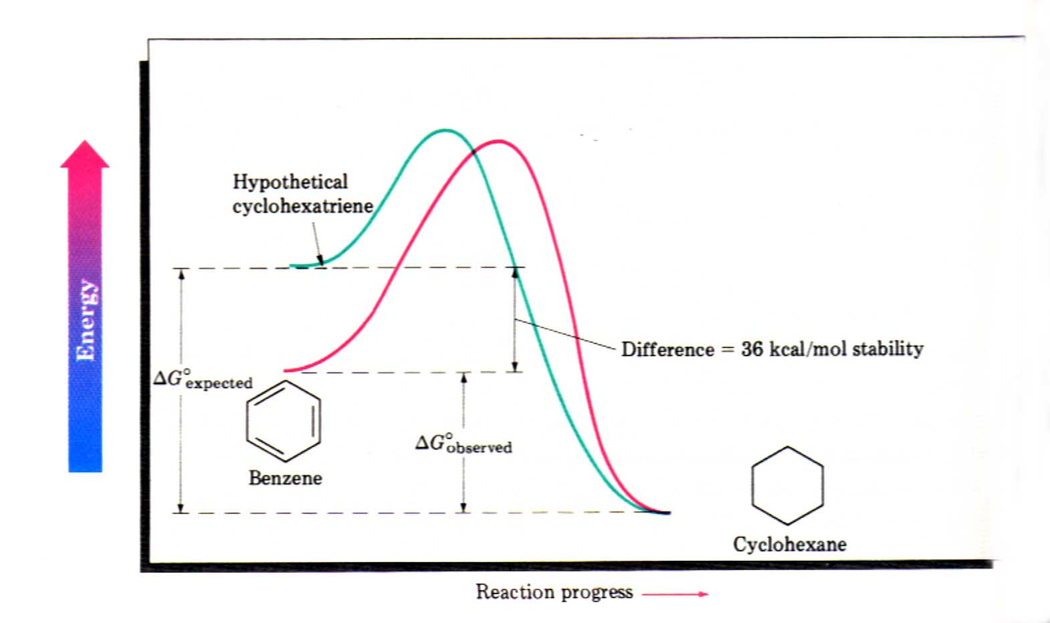
苯与假想的“环己三烯”氢化热比较

Slide 9
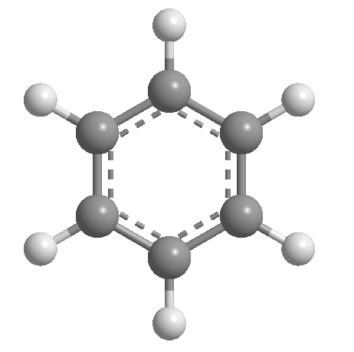
2. 苯分子结构的近代概念
1.09 Å
近代物理方法对苯结构的研究结果:
a. 苯的6个碳原子形成平面正六边形
b. 碳-碳键长均等，为 140 pm
c. 所有键角均为120°
1.39 Å
120º
120º
Robinson 1925年 建议用如下表达式

Slide 10
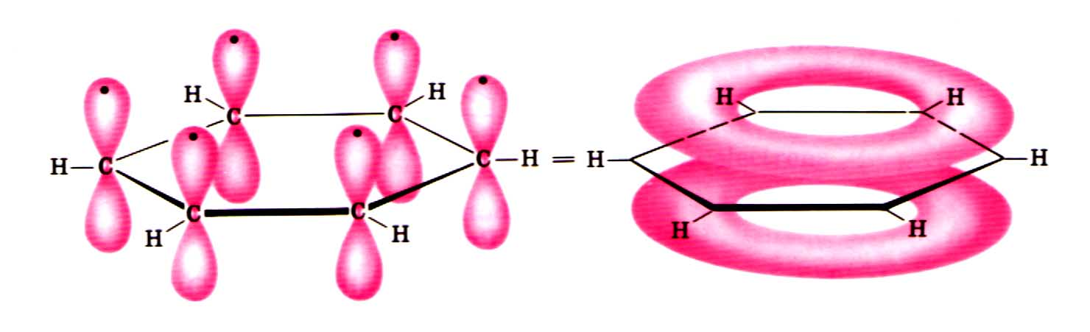
3. 价键理论解释
a. 6个碳原子都是sp²杂化 。
b. 未参与杂化的p轨道带着一个电子垂直于环平面，形成一个闭合环状的大 π 键。

Slide 11
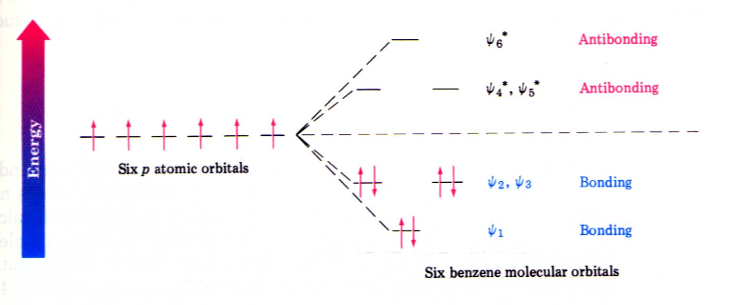
4. 分子轨道理论解释
a. 6个原子轨道组成6个分子轨道 (其中3个是成键轨道，3个为反键轨道 )。
b. 在基态，6个π电子都处于成键轨道上 。

Slide 12
4、共振式和共振论的简介
a. 当一个分子、离子或游离基按照理论可以写出两个以上经典结构式时，这些经典结构式构成了一个共振杂化体，共振杂化体接近实际分子。
b. 书写极限式时，必须严格遵守经典原子结构理论。原子核的相对位置不能改变，只允许电子排布上有所差别。
c. 在所有极限式中，未共用的电子数必须相等。

Slide 13
d.极限式的表观能量低-双键多，电荷分散有利于能量降低，对杂化体贡献大。

Slide 14
二、单环芳烃的异构和命名
1、异构现象
（1）烃基苯有烃基的异构
（2）二取代苯有三种位置异构
（3）三取代苯有三种位置异构

Slide 15

2、命名
（1）芳基的概念
芳烃分子去掉一个氢原子所剩下的基团称为芳基（Aryl）用Ar表示。重要的芳基有：

Slide 16
（2）一元取代苯的命名
a 当苯环上连的是烷基（R-），-NO₂，-X等基团时，则以苯环为母体，叫做某基苯。
b 当苯环上连有-COOH，-SO₃H，-NH₂，-OH，-CHO，-CH=CH₂或R较复杂时，则把苯环作为取代基。

Slide 17
（3）二元取代苯的命名
取代基的位置用邻、间、对或1，2； 1，3； 1，4表示。

Slide 18
（4）多取代苯的命名
a 取代基的位置用邻、间、对或2，3，4,……表示
b 母体选择原则（按以下排列次序，排在前面的为母体，排在后面的作为取代基。）选择母体的顺序如下：

Slide 19
三、单环芳烃的化学性质
芳烃的化学性质主要是芳香性，即易进行取代反应，而难进行加成和氧化反应。
（一）亲电取代反应
苯环上的亲电取代反应历程：
加成－消除机理
苯与亲电试剂 E⁺作用时，首先与离域的π电子作用，生成π- 络合物，进而从苯环的π- 体系获得两个π电子，与苯环的一个碳原子形成σ- 络合物，σ- 络合物的能量比苯高，不稳定，容易失去一个质子，结果又形成了六个π电子离域的闭合共轭体系。

Slide 20
1、卤代反应：
反应历程:

Slide 21
烷基苯的卤代：
:
反应条件不同，产物也不同。因两者反应历程不同，光照卤代为自由基历程，而前者为离子型亲电取代反应。

Slide 22
侧链较长的芳烃光照卤代主要发生在α碳原子上。

Slide 23
2. 硝化反应：
浓H₂SO₄的作用——促使NO₂⁺离子（硝基正离子）的生成。
硝化反应历程：

Slide 24
硝基苯继续硝化比苯困难:
烷基苯比苯易硝化:

Slide 25
3. 磺化反应：
磺化反应历程：

Slide 26
磺化反应是可逆的，苯磺酸与稀硫酸共热时可水解脱下磺酸基。
此反应常用于有机合成上控制环上某一位置不被其它基团取代，或用于化合物的分离和提纯。
烷基苯比苯易磺化:

Slide 27
4. Friedel – Crafts反应
(1)傅 – 克烷基化反应: 苯与烷基化剂在路易斯酸的催化下生成烷基苯的反应 。
常用的cat. ：无水AlCl₃、FeCl₃、ZnCl₂、BF₃、H₂SO₄等。

Slide 28
反应历程：
烷基化反应中应注意以下几点：
1°当引入的烷基为三个碳以上时，引入的烷基会发生碳链异构现象。
原因：反应中的活性中间体碳正离子发生重排，产生更稳定的碳正离子后，再进攻苯环形成产物。

Slide 29
重排

Slide 30
2°烷基化反应不易停留在一元阶段，通常在反应中有多烷基苯生成。
3°苯环上已有–NO₂、-SO₃H、-COOH、-COR等取代基时，烷基化反应不再发生。因这些取代基都是强吸电子基，降低了苯环上的电子云密度，使亲电取代不易发生。
4°烷基化试剂也可是烯烃或醇。

Slide 31
(2)傅 – 克酰基化反应
苯与酰基化剂在路易斯酸的催化下生成芳香酮的反应 。
常用的酰基化试剂：RCOX、( RCO)₂O、RCOOH。
酰基化反应的特点：产物纯、产量高（因酰基不发生异构化，也不发生多元取代）。

Slide 32
（3）傅 – 克烷基化与傅 – 克酰基化反应的异同点：
相同点：
反应所用cat. 相同；反应历程相似。
b. 当芳环上有强吸电子基(如：－NO₂、－COR、－CN等)时，既不发生傅 – 克烷基化反应，也不发生傅 – 克酰基化反应。
c. 当芳环上取代基中的－X或－COX处于适当的位置时，均可发生分子内反应。

Slide 33
不同点：
a. 烷基化反应难以停留在一取代阶段，往往得到的是多元取代的混合物；而酰基化反应却可以停留在一取代阶段。
b. 烷基化反应，当R≥3时易发生重排；而酰基化反应则不发生重排。如：

Slide 34
（二）还原、加成反应
(1) 催化加氢
如果结构中有C=C或C≡C，则先还原C=C、C≡C

Slide 35
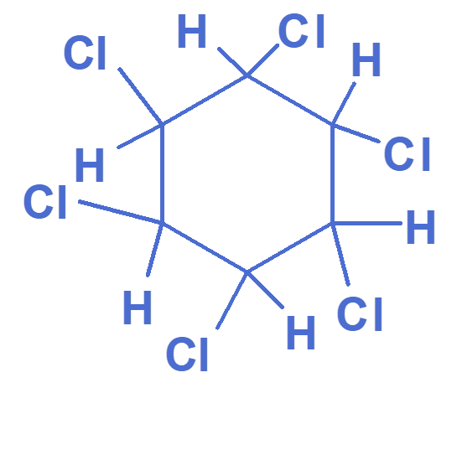
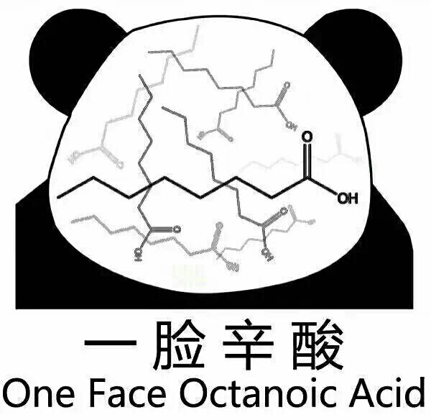
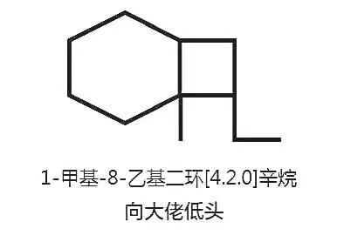
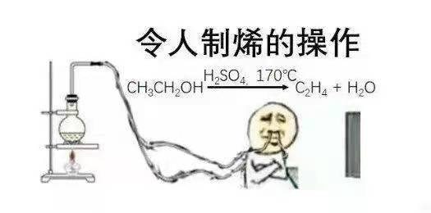
(2) 加氯反应
C₆H₆Cl₆
六六六
农药，杀虫剂，有机污染物

Slide 36
（三）氧化反应
苯环一般不易氧化，在特定激烈的条件下，苯环可被氧化破环。
(1) 苯环的氧化

Slide 37
(2)烷基苯的氧化（苯环侧链的氧化）
苯环较稳定，不易氧化，故用该法可将苯和烷基苯区别开来。
无论烷基侧链的长短，其氧化产物通常都是苯甲酸。
没有α- H 的烷基苯很难被氧化。

Slide 39
（四） α－H 的卤代反应

Slide 40
四、苯环上取代反应的定位规则
1、两类定位基
可见，苯环上原有取代基决定了第二个取代基进入苯环的位置，同时也影响着亲电取代反应的难易程度。我们把原有取代基决定新引入取代基进入苯环位置的作用称为取代基的定位效应。

Slide 41
（1）第一类定位基(即邻对位定位基)
1）使新引入的取代基主要进入原基团邻位和对位, 且活化苯环，使取代反应比苯易进行。
2）使新引入的取代基主要进入原基团邻位和对位，但使苯环略微钝化，取代反应比苯难进行。

Slide 42
这类定位基可使苯环活化(卤素除外)。其特点为：
a. 带负电荷的离子。如：
b. 与苯环直接相连的原子大多数都有未共用电子对，且以单键与其它原子相连。如：
c. 与苯环直接相连的基团可与苯环的大π键发生σ,π–超共轭效应或具有碳碳重键。如：

Slide 43
（2） 第二类定位基（即间位定位基）
使新引入的取代基主要进入原基团的间位, 且钝化苯环，使取代反应比苯难进行。
这类定位基使苯环钝化。其特点是：
a. 带正电荷的正离子。如： ―N⁺(CH₃)₃ 、 ―⁺NH₃ 。
b.与苯环直接相连的原子以重键与其它原子相连,且重键末端通常为电负性较强的原子。

Slide 44
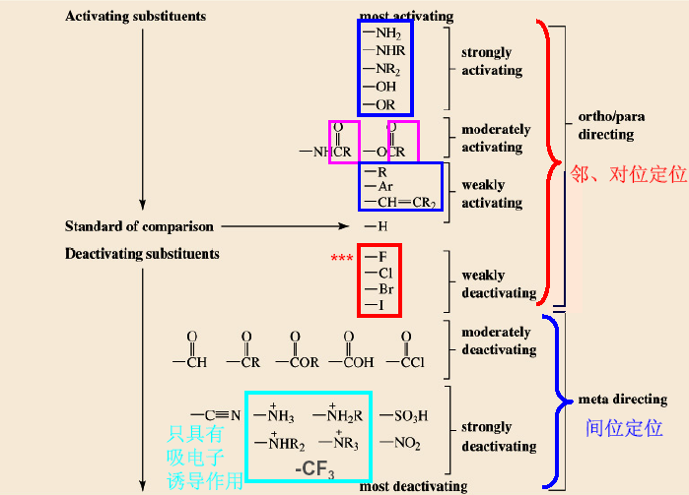

Slide 45
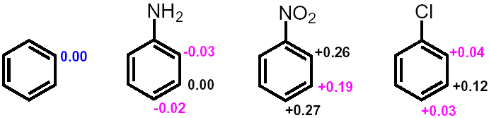
2、定位规律的理论解释
苯环上的电子分布情况
A. 第一类定位基(邻对位定位基)

Slide 46
B. 第二类定位基(间位定位基)
-I>+C

Slide 47
3、影响定位效应的空间因素
（1） 芳环上原有基团的空间效应
结论：芳环上原有基团的体积增大，对位产物增多。

Slide 48
（2） 新引入基团的空间效应
新引入基团进入芳环的位置，不仅与环上原有基团的性质和空间位阻有关，还与新引入基团本身的体积有关。
结论：对位产物随新引入基团体积的增大而增多。

Slide 49
4、定位规律的应用
（1） 预测反应产物：
当苯环上已有两个取代基时，那么，第三个取代基应进入什么位置呢？
1） 环上原有两个取代基对引入第三个取代基，定位作用一致，仍由上述定位规律决定。如：

Slide 50
2） 环上原有两个取代基对引入第三个取代基定位作
用不一致，有两种情况：
A. 原有两个取代基为同一类定位基：由定位能力强
的定位基决定。如：

Slide 51
B. 原有两个取代基为不同类定位基：由第一类定位
基决定。
（2） 指导多取代苯的合成——正确选择合成路线：
【例1】

Slide 52
【例2】

Slide 53
【例3】

Slide 54
【例4】

Slide 55
第二节 稠环芳香烃
一、联苯类（了解）
1. 联苯的结构
90°
2.联苯类物质的命名
命名规则:
(1)环结构为联苯。环的编号规则是：苯环相连的C－Cσ键的两个碳原子必需是1、1′。
(2)其余遵守官能团次序规则、最低序列原则、取代基次序规则 。

Slide 56
对联三苯 对联四苯 3-苯基联苯
4-苯基联苯 4,4′-二苯基联苯
5-氯联苯-3-甲酸 2′-甲基-6′-硝基-3-氯联苯-4-甲酸
5-氯-3-联苯甲酸 2′-甲基-6′-硝基-3-氯-4-联苯甲酸
联苯胺 6,6′-二硝基-2,2′-联苯二甲酸
4,4′-二氨基联苯 6,6′-二硝基联苯-2,2′-二甲酸

Slide 57
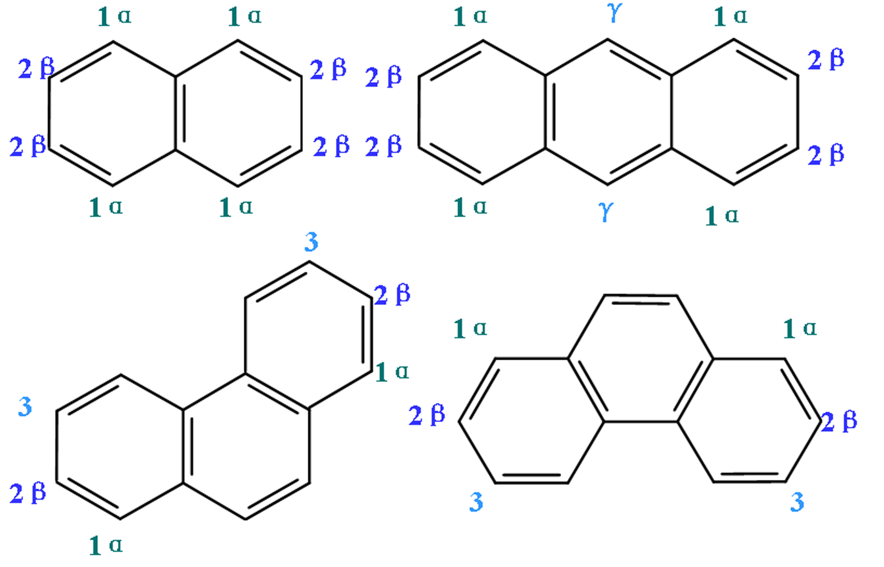
二、稠环芳烃
1、萘蒽菲环的命名

Slide 58
编号时一般遵循以下规则：
(1)按照顺时针、或者逆时针方向一直编完。
(2)已经形成四键的碳原子不编号。
(3)环上存在两个取代基团，必需编号。
(4)遵循官能团优先次序规则、最低序列原则、次序规则。

Slide 59
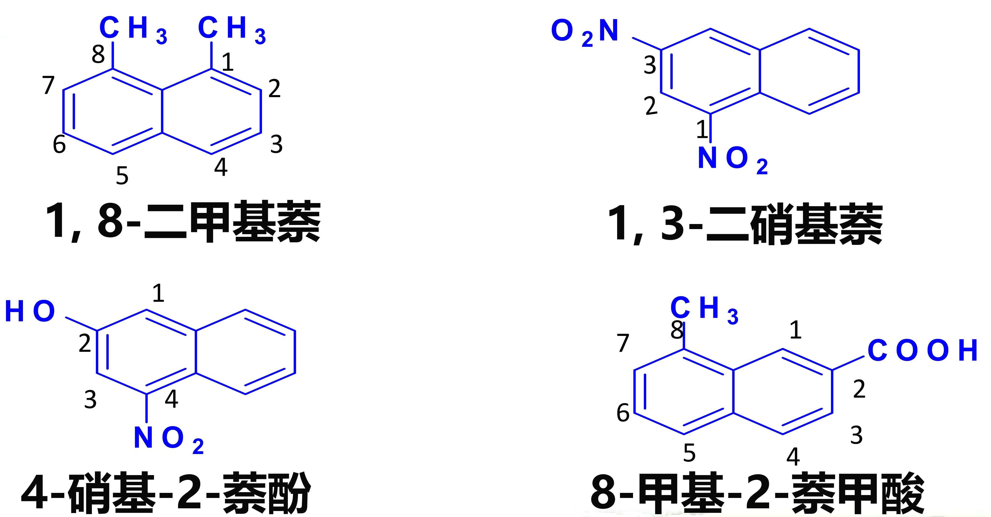
9-溴菲
7-溴-1-萘磺酸
7-溴萘-1-磺酸
2-蒽醌磺酸
蒽醌-2-磺酸
β-蒽醌磺酸

Slide 60
2、萘蒽菲的芳香性
萘蒽菲的芳香性大小可以对比芳香烃的共振能来得到结论：
共振能E: 152 255 381.6 351kJ/mol
E/n： 152 128.5 127.2 117kJ/mol
化学性质：随着芳香性的下降，稳定性逐步下降，化学活性逐步增强；氧化反应、还原反应、加成反应越来越易进行，亲电取代反应活性相对也逐步减小。

Slide 61
3、萘的反应
1）亲电取代反应
萘的亲电取代反应主要发生在α-位，磺化反应存在动力学控制与热力学控制，这是空间位阻的结果。

Slide 62
萘环的定位规律
1、已有取代基为活化基时：同环取代（α位）
已有取代基已于α位，则新进入基团进入同环的另一个α位。
已有取代基已于β位，则新进入基团进入同环的与之相邻的α位。

Slide 63
2、已有取代基为钝化基时：异环取代（α位）
新进入基团进入另一个环的α位

Slide 64
萘环的磺化反应
动力学控制
热力学控制
α位活性高
β位稳定
用途：获得萘的其它衍生物

Slide 65
Friedel-Crafts反应产物比例与溶剂试剂有关

Slide 66
2）催化加氢与还原
十氢合萘（萘烷）
3）氧化
1,4-萘醌
邻苯二甲酸酐

Slide 67
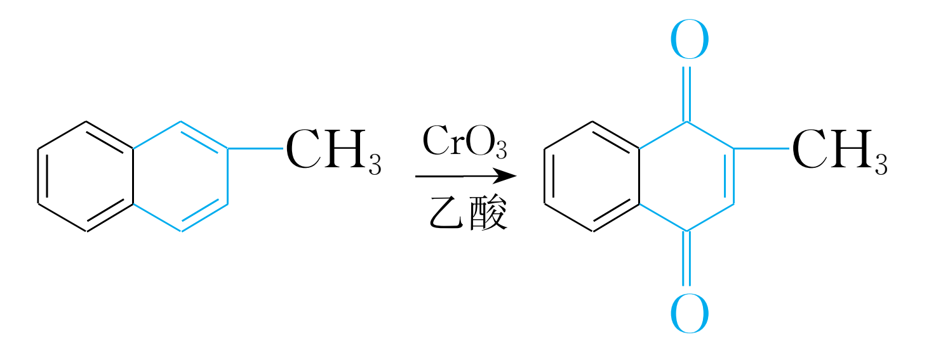
取代萘的氧化反应
烷基萘的氧化反应通常也发生在萘环上，因此不能用氧化侧链的方法来制备萘甲酸

Slide 68
第三节 非苯系芳香烃
1、芳香性(Aromaticity)与Huckél规则
芳香性表现在以下方面：
a. 结构特点：碳原子以sp²杂化形成环状化合物；成环原子共平面；形成闭合环状大π键，基态时π电子处于成键轨道, π电子数符合4n+2规则。
b.易发生亲电取代，不易发生加成反应。
Huckél规则:
(1) 成环原子共平面或接近于平面，平面扭转不大于0.1nm;
(2) 环状闭合共轭体系;
(3) 环上π电子数为4n+2 (n= 0、1、2、3……)。
符合上述三个条件的环状化合物，就有芳性 。

Slide 69
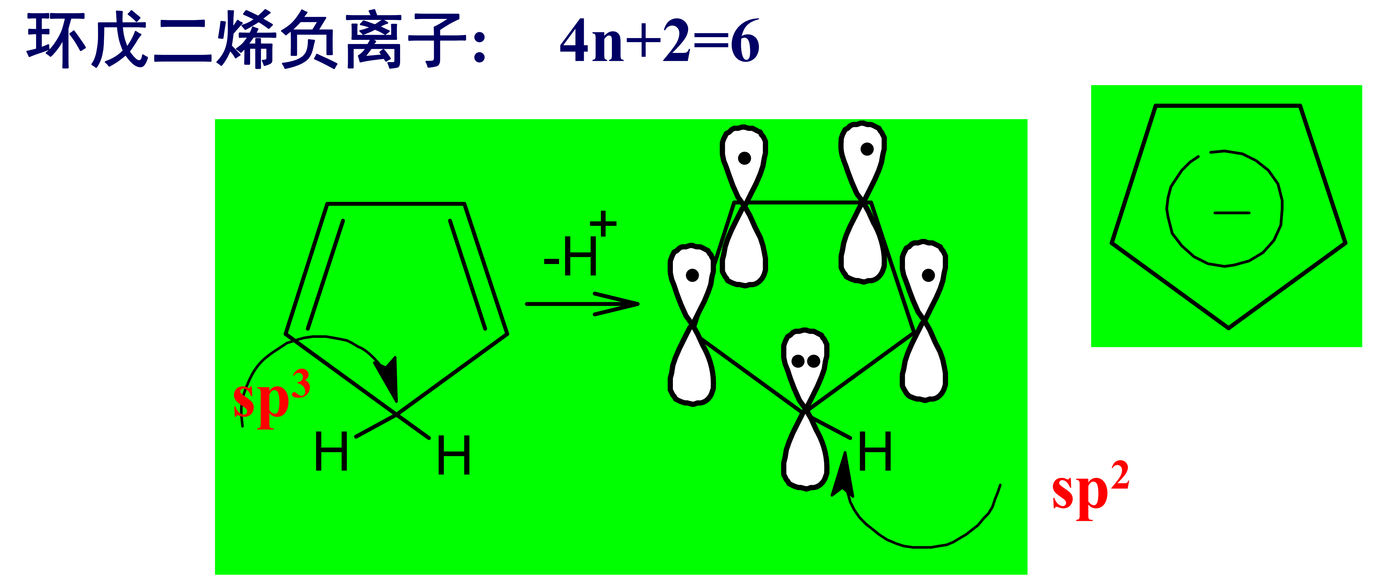
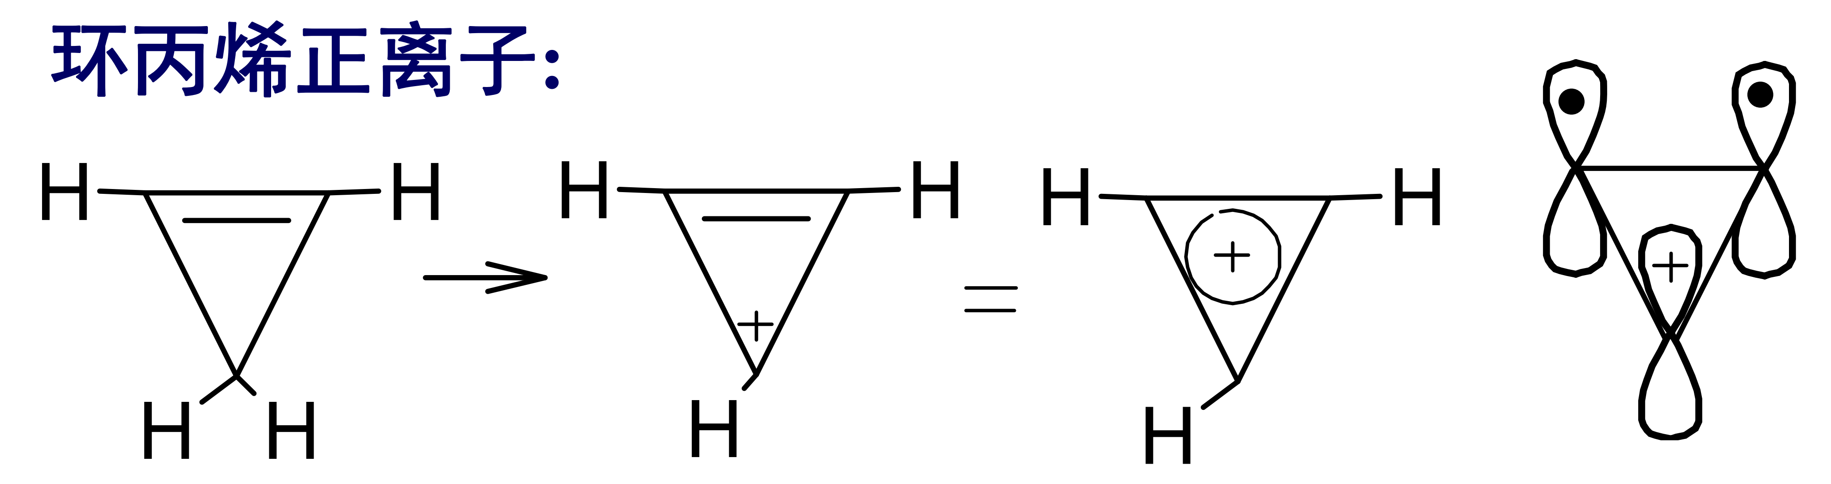
非苯芳香烃： 根据休克尔规则，一些不含苯核结构的化合物，也有芳香性，这类化合物称非苯芳香烃。

Slide 70
2、常见的非苯芳烃
a.环戊二烯负离子

Slide 71
b. 环庚三烯正离子
c. 环辛四烯双负离子

Slide 72
d. 轮烯
具有交替的单双键的多烯烃，通称为轮烯。轮烯的分子式为(CH)x，X≥10，命名是将碳原子数放在方括号中，称为某轮烯。例如：χ=10的叫[10]轮烯。轮烯有否芳性，决定于下列条件：
a．π电子数符合4n+2规则；
b．碳环共平面（平面扭转不大于0.1nm);
c．轮内氢原子间没有或很少有空间排斥作用。
（1）[10]轮烯

Slide 73
（2） [14] 轮烯
（3）[18] 轮烯
[18]轮烯受热至230℃仍然稳定，可发生溴代，硝化等反应，足可见其芳性。

Slide 74
e. 杂环化合物
f.薁

